Slide 1
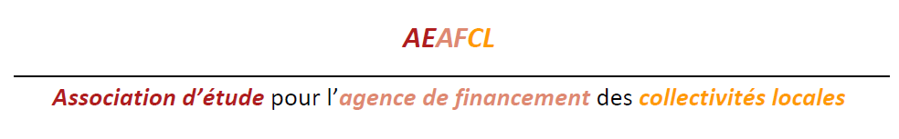

COMITE INGENIERIE DE LA FEDERATION DES Epl
Présentation du projet d'Agence de Financement des investissements locaux (AFIL)
Olivier Landel
DG ACUF, DG AEAFCL
13 mars 2012, Paris
Notes:
1

Slide 2
PLAN
Pourquoi une agence ?
Comment ça fonctionne ?
En attendant l’Agence
Notes:
2

Slide 3
I. Pourquoi une agence ?
Notes:
3

Slide 4
POURQUOI UNE AGENCE ?
À l'origine de la démarche, 3 objectifs principaux ...
… la meilleure réponse : créer une Agence française de financement des investissements locaux
1. Pérenniser l’accès aux liquidités et parer à la raréfaction éventuelle des crédits bancaires,
2. Diminuer le coût du crédit,
3. Diversifier le marché bancaire,
Notes:
4

Slide 5
POURQUOI UNE AGENCE ?
1. STRUCTURELLEMENT, un modèle économique qui a fait ses preuves
Famille des Local Governements Funding Associations (LGFA) : une famille de véhicules bien connue des marchés, dont certains membres sont centenaires ;
Une structure qui n'est pas basée sur une SCF mais sur des émissions obligataires : offrir directement aux investisseurs la signature des emprunteurs ;
Tirer parti de la solidité financière des CT en créant un effet de volume : les marchés apprécient le papier collectivités locales (qualité de crédit), mais les volumes émis ne sont pas toujours suffisants,
Marges opérationnelles réduites au minimum (frais de structures réduits, pas d’actionnaires exigeant des rendements élevés à rémunérer)
Notes:
5

Slide 6
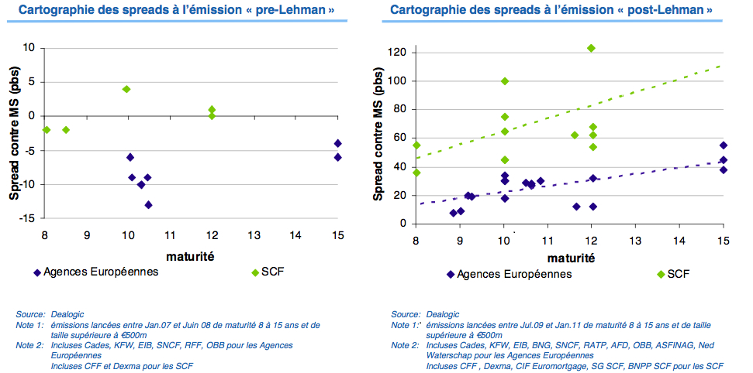

Slide 7
POURQUOI UNE AGENCE ?
2. CONJONCTURELLEMENT, la crise a démontré par l’absurde la nécessité du projet
  Tension sur les marchés, Ratios Bâle III, tétanie des banques : impossibilité de lever la totalité des montants désirés, marges très élevées,
  Baisse prévue de 1,3 milliards d’€ de l’investissement 2012 : des répercussions directes sur l’emploi local et le tissu des PME
    Besoin 2012 : 17 milliards
  Lacune prévisible de 4 milliards d’€ entre les besoins des CT et les volumes proposés par les banques
    Banques : 8 ; Fonds d’épargne : 5
    Obligataire groupé : 1; LBP/CdC/Etat : 3 ?
Et si l'Agence avait existé ? - Les LGFAs n'ont pas souffert des crises de 1929 et 2008 - 2011 - En mai 2010 : Euribor +60 ou 80 bp si AA+ / Euribor +40/45 à 60/65 bp si AAA
Notes:
7

Slide 8


3. L'aboutissement d'une démarche ancienne
2004
2007
2008
Émissions obligataires groupées des communautés urbaines
Volonté d’élargir aux autres collectivités
Dernière émission groupée en 2008 (120 M€)
Diversification
Appétit des investisseurs, intérêt financier MAIS
Lourdeur administrative
2008
2009
Avril 2010
Réflexion au sein des CT
Lien avec les services de l’Etat
Création de l’AEAFCL
Création d’un groupe de travail : partenaires et CT de l’émission 2008
Auditions d’expert : agences de notation, banques, juristes, dirigeants d’agences nordiques.
Conclusion favorable au projet
Validation de Matignon et réunions avec les services (DGFIP, DGCL, AFT, DGTPE)
Conclusion favorable MAIS : groupe de travail doit approfondir les études.
➔ Nécessité de mandater une expertise
Notes:
8

Slide 9


3. L'aboutissement d'une démarche ancienne
Mars 2011
Mars 2011 – Juillet 2011
31 juillet 2011
Choix d’un prestataire
Collaboration étroite avec les services de l’Etat
Remise du rapport final sur la base des exigences de l’Etat, de l’ACP et des Agences de notation.
Novembre 2010 : Lancement de la procédure d’appel d’offre
Janvier 2011 : Choix des candidats
Mars 2011 : Choix du groupement mandaté par Natixis (HSBC, Ernst & Young, AB Productions, Wilkie Farr et Gallagher).
- Mai 2011 : Validation du projet par Xavier Musca, Secrétaire Général à la Présidence de la République
Travail étroit avec les administrations d’Etat : DGCL, Bercy (Budget, Trésor, Finances) et AFT.
Rencontre avec l’ACP : volonté partagée de travailler à la réussite du projet.
Validation implicite des grands principes de l’Agence : finances, organisation, gouvernance, forme juridique …
Rapport de la Cour des Comptes favorable au projet (Gestion de la dette publique locale, Juillet 2011)
Notes:
9

Slide 10


3. L'aboutissement d'une démarche ancienne
Septembre 2011
Octobre-novembre 2011
Février 2012
Mars 2012
Lancement de la phase opérationnelle
Processus parlementaire
Remise du rapport du gouvernement?
Validation du rapport : Lancement de la procédure d’appel d’offre
Lancement officiel de la procédure parlementaire
- Dépôt PPL : REJETEE par la Commission des Finances au titre de l’Article 40
16 novembre – Dépôt amendement de rapport : ADOPTE : remise prévue le 15 février
Soutien public du gouvernement et reconnaissance de la pertinence du projet (94e Congrès des Maires).
3 février 2012 : réunion à Bercy = pas de garantie juridique
10 février 2012 : rencontre entre Jacques Pélissard et le Président de la République : l’Etat sera partie prenante de l’Agence
Amendement Commission Bartolone sur les Produits Toxiques
Notes:
10

Slide 11
II. Comment ça fonctionne ?
Notes:
11

Slide 12
1. Structure juridique
Notes:
12

Slide 13
UNE STRUCTURE À DEUX NIVEAUX
Structure Amont : Établissement Public Local à caractère Industriel et Commercial
Collectivités membres
Pourquoi une telle structure ?
l’EPIC ne peut faire faillite
Le passif est rattaché aux collectivités membres
Rassure les investisseurs et les agences
Quelles missions ?
Orientations stratégiques
Gestion des entrées/sorties
Pilotage de la garantie
Professionnels spécialisés
Structure Aval : Société Anonyme
Pourquoi une telle structure ?
Forme bien connue des marchés
Agrément ACP
Quelles missions ?
Application des orientations amont
Management opérationnel de l’établissement de crédit
Pourquoi un tel choix ?
Effectuer des opérations de banque tout en rassurant les marchés et l’ACP (EPIC)
Rendre étanche orientations stratégiques et gestion opérationnelle
Accueillir tout type de collectivité et les rendre maîtresses de la stratégie de l’Agence
LA NECESSITE D’UN TEXTE DE LOI
Créer l’établissement public local et autoriser les collectivités à en être membres.
Obtenir une dérogation à l’obligation de dépôt des fonds au Trésor ?
Permettre à l’EPCI de souscrire des actions de la SA
Notes:
13

Slide 14
2. Constitution du capital
Notes:
14

Slide 15
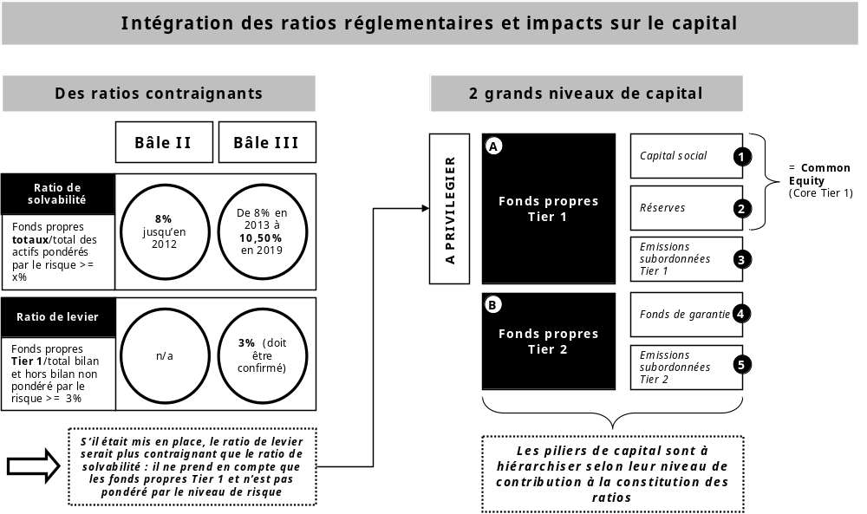
FOCUS 1 : LES RATIOS RÉGLEMENTAIRES
Notes:
15

Slide 16


CONTEXTE : transposition dès 2013 de la règlementation Bâle III, par la directive européenne CRD4.
Les ratios de levier et de solvabilité imposent la constitution de fonds propres conséquents : 30 millions pour 1 milliard.
Capital social : accès au crédit conditionné par le versement d’un ticket d’entrée.
Réserves : alimentation mécanique du volume de capital en année n par intégration des profits de l’année n-1.
Fonds propres
Emissions subordonnées : créance de dernier rang constituant des quasi-fonds propres.
Fonds de garantie :un pourcentage de chaque prêt consenti est gardé en réserve par l’Agence.
Notes:
16

Slide 17
FOCUS 2 : ADHÉSION ET TICKET D’ENTRÉE
1. Analyse de la santé financière de la collectivité
2. Versement d’un ticket d’entrée
Accès à l’Agence et au crédit
ATTENTION : le ticket d’entrée n’équivaut pas à un droit de tirage ! Une analyse régulière sera menée par l’Agence pour s’assurer du maintien de la solidité financière de la collectivité membre. Si tel n’est pas le cas, l’accès au crédit pourra être suspendu temporairement.
GRANDS PRINCIPES :
Paiement unique : lors de l’entrée dans l’Agence : pourra être étalé sur 5 ans.
Homogénéité : refléter le poids relatif de chaque type de collectivité dans l’encours total des collectivités locales.
Eviter les effets de seuils : grille de cotisation au prorata de la population.
Considérer le versement de ce ticket d’entrée comme un investissement : le coût d’opportunité que représente l’immobilisation des fonds de la collectivité a été intégré dans le modèle.
REMBOURSEMENT, deux stratégies :
Rembourser à court terme : la diminution de la marge sera plus lente.
Rembourser à moyen terme : la diminution de la marge sera plus rapide.
Notes:
17

Slide 18
FOCUS 2 : À PROPOS DU TICKET D’ENTRÉE
Calculé à partir du volume d'emprunt moyen constaté au cours des dernières années,
Capital social initial de l'ordre de 15% du volume moyen annuel que l'Agence empruntera chaque année,
Ratio ramené à la part des blocs "régional", "départemental" et "communal"
Chaque bloc subdivisé en sous-catégories : (4 pour les régions et départements, 7 pour les EPCI et 8 pour les communes).
Ticket d'entrée versé en 5 ans : 50% la 1ère année, puis 12,5% en 4 ans
Notes:
18

Slide 19
3. Gouvernance
Notes:
19

Slide 20


L’EPIC définit une stratégie
Conseil d’Administration (CA)
: 2 collèges
Direction Générale
10 membres représentant le poids des différentes collectivités dans l’encours de dette national
5 membres élus par et parmi les 50 plus gros apporteurs
1 délégué général salarié :
Il représente l’EPIC et exécute certaines décisions du Conseil d’Administration.
4 communes
2 régions
2 départements
2 EPCI
L’EPIC détient 99.9% du capital de la SA
La Société Anonyme va sur les marchés
Assemblée Générale (AG)
Directoire (salariés)
Conseil de Surveillance
7 actionnaires légaux
1 Directeur Général salarié
7 membres aux responsabilités opérationnelles
EPIC
6 autres actionnaires (représentants des associations d’élus fondatrices ?)
DGA crédit aux collectivités
DGA direction financière
L’équipe dirigeante :
Le Président du CA
1 élu nommé par le CA
Le Directeur Général de l’EPIC
4 professionnels de la finance
Ils pourraient être proposés par l’ACP, la Banque de France, l’AFT …
Ou
Nommés par un Conseil de nomination issu de l’ AG
Management opérationnel
20 professionnels de la finance en phase de lancement, 100 à terme
3 millions de budget la première année.
Notes:
20

Slide 21
4. Mécanismes de garantie
Notes:
21

Slide 22



UN MÉCANISME DE GARANTIE À TROIS NIVEAUX
Une hiérarchisation
Trois garants
Trois niveaux de garanties
SA
Le véhicule est suffisamment capitalisé pour pouvoir honorer ses engagements pendant 1 an, y compris en cas de fermeture totale du marché.
1
L’EPIC
Une garantie de premier rang (lignes de liquidité)
2
LES COLLECTIVITÉS
Une garantie de second rang ne pouvant être appelée qu’après sollicitation de l’EPIC
Solidaire et limitée : chaque collectivité peut être appelée par le créancier à hauteur de son bilan dans l’Agence
3
Notes:
22

Slide 23
EXEMPLES : 2 CAS CONCRETS
POSTULAT : on considérera que la ligne de trésorerie de l’EPIC est de 10 unités.
Défaut A : 8 unités
Défaut B : 26 unités
Le créancier constate un risque de défaut. Il actionne la garantie à première demande de l’EPIC.
Le créancier constate un risque de défaut. Il actionne la garantie à première demande de l’EPIC.
L’EPIC débloque la somme dans les délais impartis
L’EPIC débloque la somme dans les délais impartis
Le défaut de paiement est évité
La somme débloquée par l’EPIC ne couvre pas le défaut de paiement : l’Agence reste débitrice de 16 unités.
Action récursoire
Le créancier actionne la garantie à seconde demande : il se retourne vers les collectivités membres de l'EPIC. Il en saisit le nombre nécessaire pour combler le défaut , suivant leur participation au bilan de l’agence.
L’EPIC se retourne vers la SA
Il revient à la collectivité défaillante de renflouer tout ou partie de la ligne de trésorerie mobilisée.
Ex
CT A : 8 unités
CT B : 4 unités
CT C : 4 unités
8+4+4 = 16 Le défaut de paiement est évité
Action récursoire
DÉFAUT DE PAIEMENT : DE QUOI PARLE-T-ON ?
1. Défaut administratif, 99,98 % des cas
2. Défaut structurel, 0,02 % des cas
Il revient à la collectivité défaillante de rembourser les collectivités débitrices.
Notes:
23

Slide 24
5. Les grands principes
Notes:
24

Slide 25
LES GRANDS PRINCIPES (1/2)
L’objet économique : emprunt sur les marchés obligataires (long terme) ou monétaires (court terme) :
  1. Financement sur les marchés
  2. Octroi de crédit aux collectivités
Quelques principes :
Des produits simples et standards
Pas de distorsion de maturité
Recours à des outils usuels et faciles à mettre en place : programmes EMTN, émissions benchmark, placements privés, éventuellement programmes de billets de trésorerie.
Long terme : marché obligataire
Court terme : marché monétaire
3 ans
3 mois
5 ans
7,5 ans
NB : ces opérations seront neutres pour le bilan de l’Agence. Il s’agit de ne pas perdre de client en ne proposant que du long terme.
10 ans
COMMISSION DE PLACEMENT FIXE DE 2,3 bp.
Marges | Long terme | Court Terme
AA+ | 30,1 bp | 6,17 bp
AAA | 10,7 bp | 6,17 bp
Notes:
25

Slide 26
LES GRANDS PRINCIPES (2/2)
Hypothèses restant à arbitrer :
Une marge opérationnelle limitée à 40 bp les 2 premières années, puis réduite progressivement pour atteindre 20 bp en 2028,
Une différenciation limitée à 16 bp en fonction de la notation interne de la qualité de crédit de la collectivité :
Notation | Ecart de marge
1 | - 8 bp
2 | - 4 bp
3 | + 0 bp
4 | + 4 bp
5 | + 8 bp
Notes:
26

Slide 27
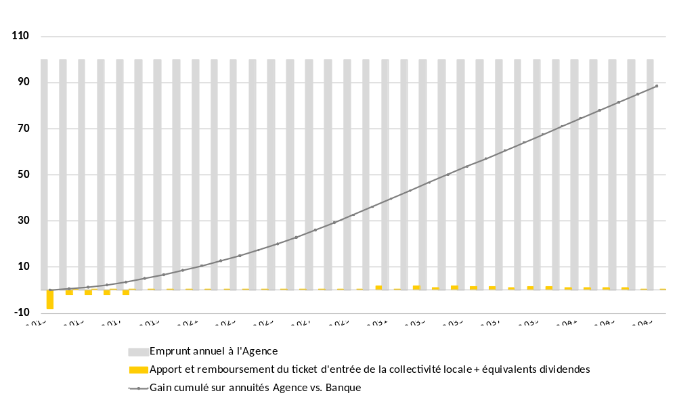
COÛT DE L’EMPRUNT POUR UNE COLLECTIVITÉ TYPE NOTÉE 3 PAR L’AGENCE : SCÉNARIO PESSIMISTE : AA+
Coût d’emprunt pour un euro
Agence | 1,3119
Banque | 1,3431
Valeurs actualisées à 4%
Agence | 1,0311
Banque | 1,0525
Gain de 3,12 € par tirage d’emprunt de 100 €, 2,14 euros en valeurs actualisées à 4%
Remboursement complet du ticket d’entrée en 2041 (équivalents dividendes compris).
Notes:
27

Slide 28
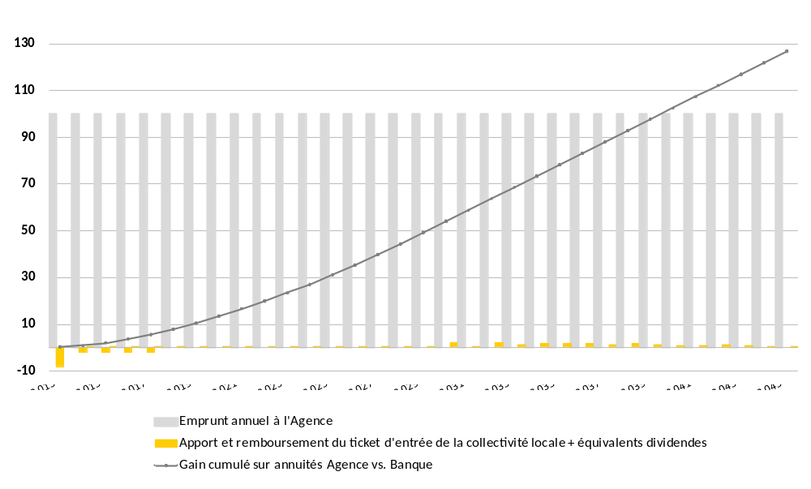
COÛT DE L’EMPRUNT POUR UNE COLLECTIVITÉ TYPE NOTÉE 3 PAR L’AGENCE : SCÉNARIO OPTIMISTE : AAA
Coût d’emprunt pour un euro
Agence | 1,2983
Banque | 1,3431
Valeurs actualisées à 4%
Agence | 1,0198
Banque | 1,0525
Gain de 4,48 € par tirage d’emprunt de 100 €, 3,28 euros en valeurs actualisées à 4%
Remboursement complet du ticket d’entrée en 2041 (équivalents dividendes compris).
Notes:
28

Slide 29
III. En attendant l’Agence
Notes:
29

Slide 30
Mesures d'urgence de l’État, saluées par l'AEAFCL
1. Une nouvelle enveloppe CDC de 5 milliards d'€
Une nouvelle enveloppe sur fonds d’épargne gérés par la CDC annoncée pour 2012
S’exprimant le 10 février à l’issue de la conférence sur les finances locales, le Premier Ministre a annoncé : « Nous avons indiqué aux collectivités locales qu’après les 5 milliards d’euros de prêts mis à leur disposition en 2011, nous allions de nouveau pour le premier semestre 2012 mettre à disposition une somme de 2 à 5 milliards d’euros sur les fonds d’épargne de la Caisse des Dépôts … »
2. La future entité bancaire à majorité de capitaux publics : entrée en action en juin 2012 ?
L’entrée de l’État au capital de la société de refinancement, Dexma a été validé le 9 février par la Commission de surveillance de la CDC et vendredi 10 février par le conseil d’administration du groupe Dexia, par le Conseil de surveillance de La Banque Postale et le Conseil d’administration du groupe La Poste Ce nouveau schéma de capitalisation doit maintenant être soumis à l’approbation de la Commission européenne : celui validé en octobre dernier ne prévoyait pas l’entrée directe de l’Etat. En tant que de besoin, l’appui des élus français pourra être sollicité..
Cela est de nature à remettre sur les rails le chantier de mise en place opérationnelle d’une nouvelle banque publique dédiée au financement des collectivités (65% Banque Postale / 35 % CDC).

Slide 31
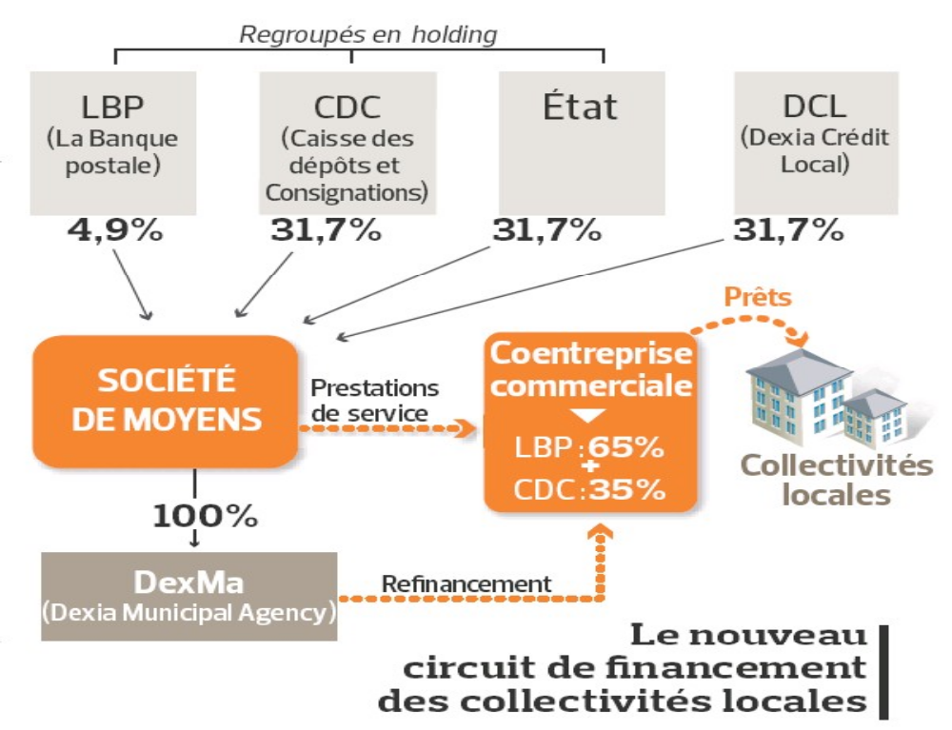
FOCUS - Nouvelle entité bancaire à capitaux majoritairement publics

Slide 32
1. UN EMPRUNT OBLIGATAIRE 2012 – 1/2
Certitude que les acteurs en place ne pourront couvrir l’intégralité des besoins constatés pour 2012 (enveloppe CDC; entité bancaire à capitaux majoritairement publics)
+
L'Agence ne pourra être opérationnelle qu'en 2013
=
➔ Une soixantaine de collectivités se regroupent, via leurs associations d’élus respectives, pour travailler à une émission obligataire groupée 2012, sur le modèle des premières EO des CU (dès 2004) : AMF, ACUF, AMGVF, ARF, AdCF, ADF

Slide 33
1. L’EMPRUNT OBLIGATAIRE 2012 – 2/2
 | Nombre | Volumes moyens (Millions €) | Durée moyenne (années)
Villes | 16 | 143,7 | 13,10
CA | 15 | 208 | 12,77
CU | 11 | 295 | 13,75
Départements | 18 | 350,5 | 11,75
Régions | 2 | 32,5 | 7,5
TOTAL | 62 | 1 029,7 | 10,27

Slide 34
2. Faciliter l'entrée en action de l'Agence : conclure un avenant à la mission
Pourquoi un avenant à la mission ?
- Des chantiers sur lesquels il est possible d'avancer même sans projet de loi
- 9 mois de travail nécessaire entre l'adoption du projet de loi et la première émission
- la nécessité de réduire au maximum les délais de mise en œuvre
Domaine juridique | Corpus juridique relatif à l'adhésion et à l'engagement des CT dans la structure
Domaine de la gouvernance | Rédaction des statuts et directives
Relations avec le régulateur | Travail autour du Business Plan avec l'ACP en vue de l'obtention de l'agrément
Notes:
34

